Slide 1
Wortschatz lernen: Kleidung und Farben
Елена Поповска
Наставник по германски јазик
ОУ „Гоце Делчев“ - Битола

Slide 2
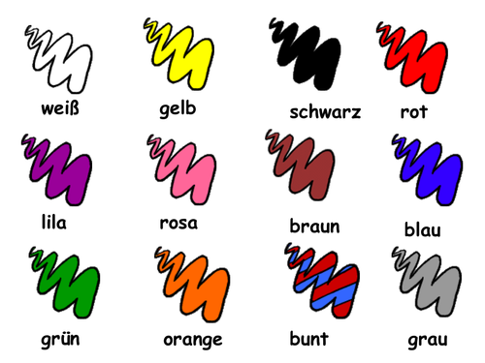
Wortschatz lernen: die Farben

Slide 3
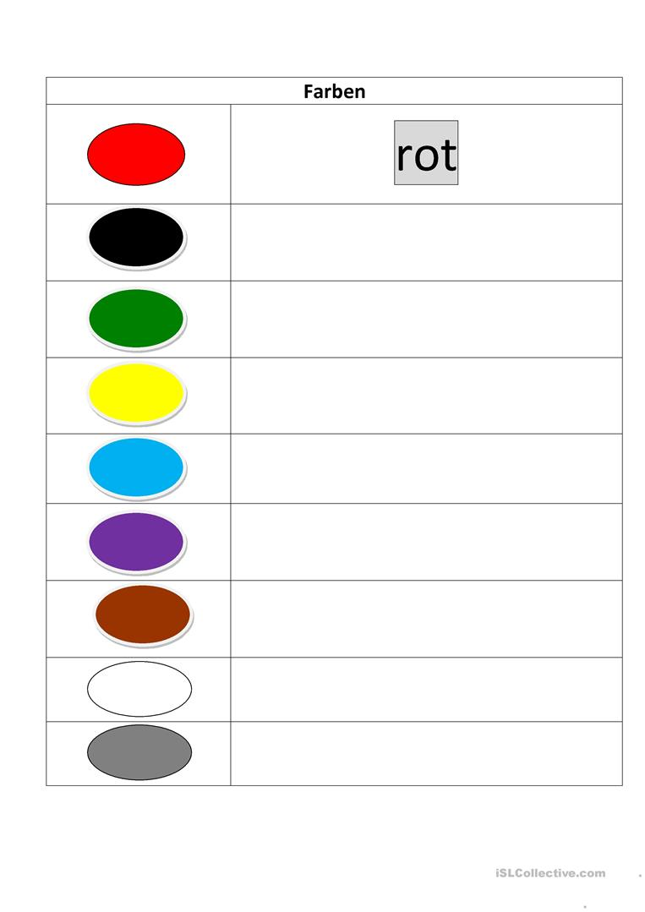
Übung 1: Wie heißen die Farben? Schreib das richtiges Antwort!

Slide 4
Übung 2:

Slide 5
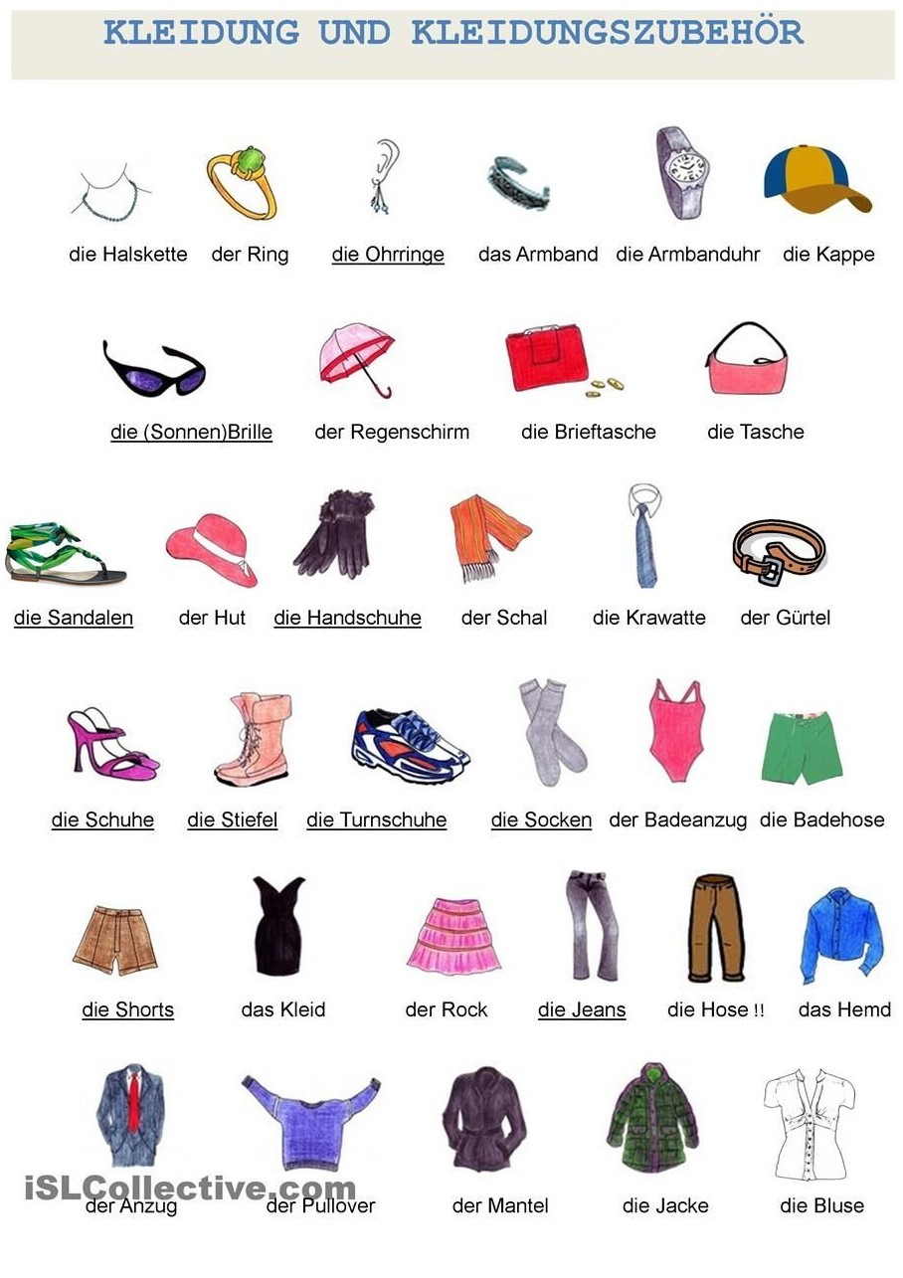
Wortschatz lernen: Die Kleidung (umgangssprachlich auch Klamotten)

Slide 6
Adjektive Deklination im Nominativ

Slide 7
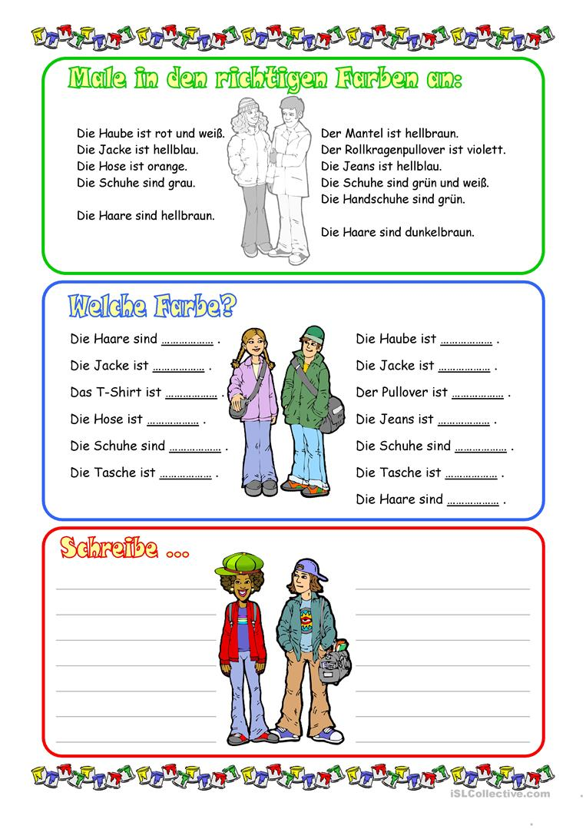
1. Nominativ: Придавките што стојат после именки (значи употребени како прилози) се непроменливи. z.B: Der Mantel ist schwarz. Übung 1: Пополнете ги празнините како во примерите на првата слика.

Slide 8
А додека придавките што стојат пред именките добиваат наставки. Овие наставки се менуваат според членот што стои пред нив, родот и бројот на именката. z.B (како во табелата)
Wie findest du der schwarze Mantel?
Der shwarze Mantel finde ich super.
Wem gehört das gelbe Kleid?
Das gelbe Kleid gehört Pia.
Wo sind die weißen Taschen?
Hier sind die weißen Taschen.

Slide 9
Übung 2: Was gehört wem? Ergänze die Endungen -e oder -en.
1. Der große__ Rucksack und das neu_______ Handy gehören Nadja.
2. Die cool_______ CDs und die neu_______ Gitarre gehören Robbie.
3. Der grau_______ Stift und die alt_______ Uhr sind von Pia.
4. Die klein_______ Bälle und die lecker_______ Wurst sind von Plato.
Übung 3: Was ist das? Schreib Sätze
z. Beispiel: die Socken / grau / Laurin / .
Das sind die grauen Socken von Laurin.
2. die Jeans / schwarz / Kilian / . _____________________________________________________________________
3. der Pullover / grün / Lea / . _____________________________________________________________________
4. das Sweatshirt / blau / Iris / . _____________________________________________________________________

